Slide 1

NÁZEV: VY_32_INOVACE_01_TÉMA:Národní parky ČR
NÁZEV ŠKOLY: ZŠ a MŠ Čestlice
AUTOR:
TEMA:
ČÍSLO PROJEKTU:

Slide 2
ANOTACE
Učivo určeno pro práci na interaktivní tabuli.
Člověk a jeho svět - Místo, kde žijeme - Národní parky České republiky.
Učivo určeno pro žáky 4.ročníku ZŠ.
Žáci poznávají národní parky, orientují se na mapě podle světových stran, na mapě určují
polohu národních parků.

Slide 3
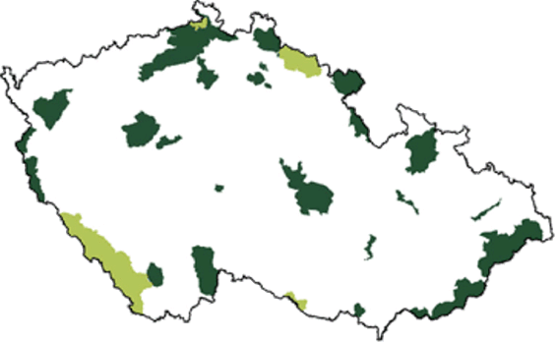
NÁRODNÍ PARKY
ČESKÉ ŠVÝCARSKO
KRKONOŠE
ŠUMAVA
PODYJÍ

Slide 4
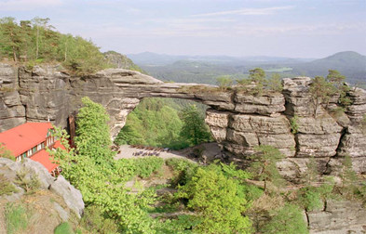
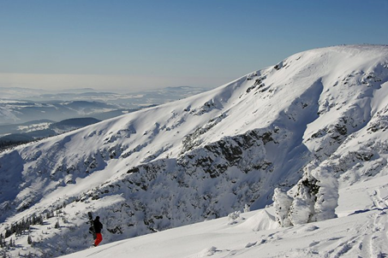
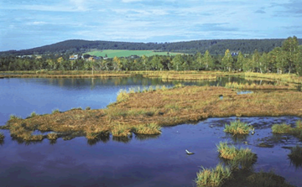
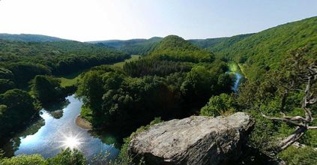
PRAHA
Do kterého národního parku patří obrázky?
Urči polohu!

Slide 5

ZDROJE POUŽITÍ
http://www.narodniparky.kvalitne.cz/
http://www.narodniparky.kvalitne.cz/
http://www.narodniparky.kvalitne.cz/16_chalupska_slat.gif
http://travelasist.vachta.cz/webfiles/karty/mesto/narodni_parky/narodni_park_ceske_svycarsko.jpg

